Slide 1
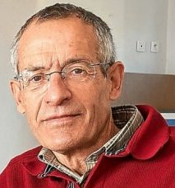
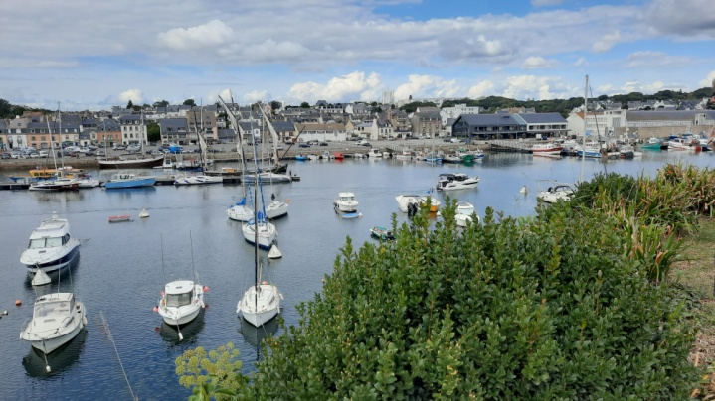
LE LIEN
Délégation du Finistère
Janvier 2023
L’éditorial de Jean-Claude Carn,
notre nouveau délégué départemental
Madame, Monsieur, chères adhérentes, chers adhérents,
Voilà une nouvelle année passée et la psychiatrie ne va pas mieux. Les ailes de nos proches, de nos enfants, brûlent et rien de nouveau n’est fait pour arrêter ce sinistre et les remettre sur pied. C’est une catastrophe humaine, sociale et économique mais, en France, le mot fraternité semble vidé de tout sens puisqu’on ne veut pas mettre les moyens afin de résoudre les problèmes largement posés, étudiés et arrosés de promesses et de résolutions…
Alors nous autres, proches, parents, bénévoles, faisons le colibri en apportant notre goutte d’eau, chaque jour, chaque semaine, pour limiter les dégâts. Oui, nos gestes peuvent paraître insignifiants et, parfois, ils le sont vraiment mais, au moins, nous faisons notre part. Nous attendons que les politiques, les administrations, cessent de « procrastiner » (remettre au lendemain) et BOUGENT pour donner aux hôpitaux, aux services médico-sociaux, à tous les soignants qui se démènent chaque jour aux côtés de nos proches les moyens humains et financiers d’accomplir leur travail ! A L’UNAFAM, nous allons continuer d’être autant que possible
à vos côtés. Pensez à retenir les dates de l’agenda ci-après et n’hésitez pas à faire des suggestions.
Je vous souhaite une bonne et heureuse année 2023 !
Jean Claude CARN, délégué départemental du Finistère
La vie dans la délégation Retour sur la journée des adhérents
Nous étions 28 participants à profiter de l’une des dernières belles journées de la fin de l’été, le 25 septembre dernier, à la découverte de la Ville Close de Concarneau. Nous avons parcouru les rues piétonnes en compagnie de notre guide, Catia, à l’écoute de ses commentaires. Le Petit Train Celtic nous a fait longer la côte avec ses plages bordées d’établissements et de villas balnéaires, puis chacun a pu flâner à son rythme avant de se retrouver pour partager le verre de l’amitié avant de se séparer.
Première sortie depuis la pandémie, soit depuis 3 ans ! C’est sans doute pour cela que nous étions si peu nombreux ou est-ce la période qui ne convient pas bien ? Merci de nous faire remonter ce qui vous conviendrait le mieux pour les prochaines sorties : Mai ? Septembre ? RB
Agenda Cafés conviviaux : Le 4/2 : à Morlaix, thème : les addictions Le 11/3 : à Gouesnou (UDAF), thème : accès à l’emploi (à confirmer) Les 3, 4 et 5 février : atelier d’entraide Prospect
Les dates des ateliers « après Prospect » seront communiquées directement aux participants des ateliers de décembre et février. Les 25/2, 1/7 et 21/10 : journées d’information sur les Troubles Psychiques
Renseignements pour les formations : 06 74 94 09 21
Pour s’inscrire aux groupes
, s’adresser aux points d’accueil à proximité de votre domicile. Le 3/6 : Dictée au bénéfice de l’Unafam avec l’association « les Fêlés de l’orthographe » de Bourg-Blanc ; au lycée de Portsmeur à Morlaix.
Notre colloque régional intitulé « Quels habitats pour les personnes en situation de handicap psychique s’est tenu le vendredi 10 juin 2022 à Quimper. Ci-dessous le lien pour trouver la rediffusion vidéo de cette journée.
https://www.unafam.org/bretagne/actualites/rediffusion-colloque-du-10062022-quels-habitats-pour-les-personnes-en-situation
Bulletin réalisé par la délégation du Finistère - contact : 29@unafam.org – site internet : unafam.org/finistere

Slide 2
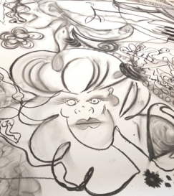
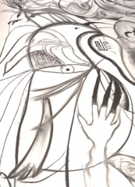
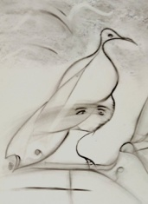
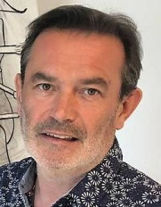
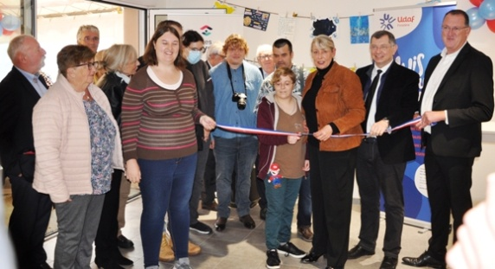
Espace Usagers
2
Ateliers participatif de Création Graphique à l’EPSM Finistère Sud, Quimper
Nouvelle MADEN de Plouigneau : « on s’y sent bien et une nouvelle dynamique s’y développe »
Le 6 janvier, nous avons participé à cet atelier, organisé à Silène Café. Un temps de rencontre pendant lequel Stéphane TESSON, artiste intervenant, invite à développer de manière ludique quelques principes d’associations et d’hybridations graphiques, sur le thème « des pousses et autres hybrides ». Nos imaginations vagabondes ont fait naître des chimères toutes reliées les unes aux autres ; elles sont venues prolonger les créations de ceux qui nous ont précédés. Nous avons été impressionnés par les connaissances culturelles des participants, parlant de leurs sources d’inspiration : Germinal, Edouard aux mains d’argent, les écritures cunéiformes, les mangas, les cosplayers, et même le symbole de l’oiseau en japonais ! - pour ne citer que quelques exemples -. A la fin de la séance, chacun a été invité à réagir
sur cette expérience créative :
«c’est un peu addictif, on pourrait y rester tant qu’on peut ajouter des formes», «c’est la main qui décide», «les différentes formes, les reliefs noir sur blanc qui ressortent très bien : il n’y a pas mieux», «on peut faire ce qu’on veut», «une chose et son contraire : c’est l’originalité du dessin», «ça m’a plu de découvrir ce qui peut être fait», «j’ai eu envie de faire
des formes en référence à des mangas»,… FMN
Cette 3ème Maison d’Accueil D’accompagnement et d’ENtraide mutuelle (après celle de Brest puis celle de Quimper) gérée, elle aussi, par l’UDAF 29, est réservée aux personnes affectées par des troubles psychiques stabilisés. Inaugurée le 14/10 dernier (*), elle se compose de 20 logements individuels en location et d’espaces collectifs (salle à manger et cuisine, salon avec télé, buanderie).
Cynthia et Nicolas sont 2 résidents qui, comme la plupart des 18 autres, ont emménagé en mars 2022 dans cette nouvelle résidence située dans une zone pavillonnaire, proche du centre ville de Plouigneau. Ils expriment avec enthousiasme leur ressenti : Cynthia : «Ici, je me sens en sécurité .. nous sommes bien entourés» et Nicolas «Je me sens bien depuis 5 ans» (il est particulièrement ravi de la localisation de son appartement à l’étage, la résidence précédente, qui avait été aménagée temporairement fin 2017 dans l’ancien foyer logement, était de plein pied).
En cette matinée d’un mercredi de fin décembre, nous échangeons tranquillement autour d’un café dans la salle à manger claire et décorée d’un beau sapin et de dessins et peintures de résidents. C et N nous ont accueillies, ainsi qu’ Anne Le Bars, chef de service MADEN à l’UDAF et Charlène Trudel (1 des 2 intervenantes sociales qui ont en charge, entre autre, l’organisation de la vie collective et des animations), sans oublier la chatte Nola, mascotte du collectif.
Au mur, le planning de la semaine est écrit sur un tableau noir : seul le dimanche est libre, c’est donc le jour de relâche ! et force est de constater que les activités sont très variées (randonnées, visites de musées, activités manuelles, artistiques... jeux de société) et évoluent selon les propositions faites, les opportunités locales voire départementales et la météo. Les 20 locataires des lieux sont libres de participer ou non à toutes les activités communes hebdomadaires, mais s'engagent au minimum sur deux, hors les tâches communes d’entretien. Ce planning est défini le vendredi, jour de la réunion des résidents.
La convivialité est privilégiée, c’est ainsi que 2 repas en commun sont organisés le mardi et le vendredi : la participation va de l’élaboration du menu , aux courses et à la préparation du repas (bœuf bourguignon au menu de la veille, mardi). A la question : «Quelle activité commune appréciez vous tout particulièrement ?», C et N répondent en choeur «Le pot du samedi matin !» ; un rituel qui se déroule dans un café de la
La parole du professionnel
«J’ai su que l’EPSM proposait des activités un peu par hasard, par le bouche à oreilles. L’idée de proposer de créer en accompagnant d’autres publics m’a intéressé ; le projet a été examiné avec le Docteur Gildas BUROT, psychiatre de l’EPSM, qui a trouvé le projet très convaincant.!»
___________________________
C’est à la municipalité de Quimper que nous devons le financement à hauteur de 3000 €. Cela montre aussi qu’avec des moyens simples, il y a toujours possibilité de faire des choses. Mais nous espérons tous que ce travail collectif, qui donnera une grande fresque, pourra être exposé… et apprécié ! !___
____________________________________________
galerie commerciale du Leclerc Morlaix ou de celle du Géant (éventuellement, à la belle saison, dans un établissement sur la côte) et est suivi pour le plus grand nombre par des courses faites dans le magasin attenant. C, objectivement très active, prolonge cette sortie à Morlaix en rejoignant l’après midi les ami.e.s du GEM Le Sympa dans leur local rue de Brest et fait, pour clore sa journée, un tour en ville avant de reprendre le car qui la ramène à Plouigneau.
Outre ces activités, des projets sont en cours d’élaboration parmi lesquels 3 sont précisés par C et N : peindre le mur de parpaings bien gris qui fait face à la salle commune en limite du terrain: un résident pressenti pour ses talents artistiques pourrait mener à bien avec d’autres, la future fresque ; organiser des activités sportives (gymnastique ou sport collectif type basket) avec un coach comme c’est le cas à la MADEN de Brest ; faire un voyage à Disneyland couplé à une visite de Paris, ce qui, selon nos interlocut.rices.eurs du jour, impliquera une préparation affinée concernant son organisation et son financement. CR/DQ
(*)de gauche à droite : M. GIROTTO, Maire de Plouégat Moysan – Mme CHEVAUCHER, Maire de Plouénan et CD 29, Mme SEVENIER-MULLERE, Sous-Préfète de Morlaix, M. FICHET, Sénateur 29, M. ABGRALL, Président de l’UDAF 29, M. MOREAU, DG de l’UDAF 29, Mme HUON, Maire de Plouigneau et CD 29, M. VERMOT, Président de Morlaix Communauté, M. LE
MENTEC, HLM LES FOYERS et au centre, 5 résidents de la MADEN.

Slide 3
Espace Bénévoles
Espace Professionnels
3
Communication du Pôle de Psychiatrie de l’Enfant et de l’Adolescent de Quimper
Concarneau : de la permanence d’information à la possibilité d’un accueil à la maison des associations à partir de janvier 2023
Je réside à Concarneau et c’est en constatant que des familles habitant Concarneau et son agglomération se rendaient à Quimper pour des accueils et des groupes de parole que j’ai eu envie de tenter quelque chose. Les contacts entre l’Unafam et la commune avaient déjà commencé avant mon arrivée sur le secteur. La permanence d’information à Kerandon n’a pas accueilli beaucoup de passages et nous ne pouvions réaliser des accueils dans ce premier local, manquant de
confidentialité.
La maison des associations va nous permettre de faire des accueils dans ses locaux à partir du 17 janvier 2023 : 26 rue du Maréchal Foch les troisièmes mardi matin de chaque mois de 10h à 12h.
Nous verrons dans l’année qui vient si cette mise en place trouvera une pertinence. Cette permanence sera également l’occasion pour les adhérents de Concarneau et sa région de venir nous rendre visite et d’échanger ensemble, ceci pour répondre à ceux qui sont venus nous le demander en septembre au forum des associations de Concarneau.
A bientôt donc et à suivre…
Parallèlement, il est important de connaître le territoire de la Communauté d’Agglomération de Concarneau et de la ville même, que ce soit en terme d’équipements ou concernant les acteurs dans le domaine de la prise en compte des personnes qui ont des difficultés de santé psychique. Différents diagnostics sont fournis par les sites des communes et de la CCA, malheureusement si on peut avoir le nombre d’allocataires handicapés sur le territoire, nous ne savons pas le nombre de personnes concernées et de familles touchées par le handicap psychique si méconnu, qui laisse globalement les familles dans un isolement très difficile. Le Contrat Local de Santé Mentale (CLSM) qui s’élabore sur la CCA permet à l’Unafam d’être partie prenante des échanges qui y sont faits. A suivre : nous vous en rendrons compte dans un prochain Lien. MR
Dans le cadre des Semaines d’Information sur la Santé Mentale (SISM), le Pôle de Psychiatrie de l’Enfant et de l’Adolescent de Quimper a ouvert ses portes au public, le samedi 22 octobre 2022.
Le territoire de l’EPSM Finistère Sud dispose d’une offre de soins et d’accompagnement diversifiée pour les enfants et adolescents, de 0 à 18 ans.
Si votre enfant souffre de difficultés psychologiques ou de troubles psychiques, tels que : troubles du développement, troubles alimentaires, mal-être, souffrance, idées noires, troubles anxieux, déscolarisation, troubles de la relation et isolement, troubles du sommeil, troubles du comportement (agitation, agressivité, passage à l’acte), addictions (écrans, toxiques, etc,…), contactez le CMPI de votre secteur géographique qui vous recevra et vous orientera.
Plus d’informations et cartographie pour identifier votre CMPI en téléchargeant le flyer sur unafam.org avec le lien suivant :
https://www.unafam.org/finistere/actualites/epsm-finistere-sud-le-pole-de-psyciatrie-de-lenfant-et-de-ladolescent RB
______________________________________________________
______________________________________________
Le plan handicap du Conseil Départemental du Finistère : qu’en est-il pour les psychiques ?
Le Conseil Départemental du Finistère a largement communiqué sur la répartition des 672 nouvelles places d’hébergement et de services spécialisés créées d’ici 2025. Voici ce qui a été annoncé pour les personnes handicapées psychiques : en matière de Service d’Aide à la Vie Sociale (SAVS) : 24 places dont 8 en SAVS « renforcé » sur Quimper et 8 sur Carhaix ont été attribuées à l’association Kan Ar Mor, 4 places sur Quimper avec offre de logement ont été attribuées à l’UDAF et 21 places à Brest et Plourin-les-Morlaix ont été attribuées aux Genêts d’Or. Si nous nous félicitons de ces avancées, nous regrettons que les offres de logement adapté ne soient pas plus nombreuses et diversifiées.
A la MDPH, les délais de traitement des dossiers ont été réduits, notamment pour les demandes de cartes mobilité inclusion et pour la reconnaissance de la qualité de travailleur handicapé. Mais nous constatons qu’ils sont encore élevés – en moyenne environ 8 à 9 mois - pour l’attribution de la Prestation de Handicap.
Le 5ème schéma départemental, en lien avec le Projet Territorial de Santé Mentale ne se limite pas à ces deux seuls sujets. Vos représentants dans ces instances suivent le développement des actions prévues sur lequel nous reviendrons dans des Liens à venir. FMN
Infos pratiques Accueil sur rv à :
Brest, 16 rue Alexandre Ribot 29@unafam.org 06 74 94 09 21
Quimper, 10 bis avenue de la France Libre Concarneau, 26 rue du Maréchal Foch Châteaulin, 40 Grande Rue
unafam29.quimper@gmail.com 07 88 17 72 32
Morlaix, entrée hôpital, 74 rue de Brest unafam29.morlaix@gmail.com 06 30 67 41 74 Carhaix, unafam29.carhaix@gmail.com 06 41 46 35 93
Tous les détails sur le site unafam.org/finistere

Slide 4
4
La Prestation de Compensation du Handicap (PCH) « nouveaux publics » : un droit à faire valoir !
Le décret du 19 avril dernier (n° 2022-570) permet à partir du 1er janvier un accès plus juste à la PCH volet «Aide Humaine», notamment pour les personnes handicapées psychiques. Nous avons résumé les grandes lignes dans les tableaux ci-dessous, où figurent les nouvelles possibilités en rouge. Cela ouvre le champ des possibles ! Nous attirons votre attention sur le fait que le certificat médical devra tenir compte de ces changements. Nous vous recommandons de déposer des dossiers si votre proche est éligible ; n’hésitez pas à faire appel aux bénévoles de l’Unafam 29 qui vous guideront pour remplir au mieux le dossier de demande de PCH à la MDPH.
Une ombre au tableau : le financement de cette mesure, qui incombe aux Départements.
Lien pour consulter l’annexe 2-5 du code de l’action sociale et des familles : https://www.legifrance.gouv.fr/codes/article_lc/LEGIARTI000045604981
Pour être éligible à la PCH Aide Humaine, il faut d’abord présenter :
une difficulté absolue pour la réalisation d’au moins une activité
ou une difficulté grave pour la réalisation d’au moins deux activités parmi les 20 activités listées dans le tableau ci-contre. (a) incapacité à utiliser un moyen de transport = difficulté grave.
ensuite, présenter une difficulté absolue ou 2 difficultés graves dans les 7 actes essentiels, ou si le temps nécessaire à ces 7 activités, au besoin de surveillance ou de soutien à l’autonomie atteint 45 mn par jour.
Les domaines d’aide humaine : Les actes essentiels de l’existence ; la surveillance régulière ; les frais supplémentaires liés à l’exercice d’une activité professionnelle ou d’une fonction élective, l’exercice de la parentalité, le soutien à l’autonomie (3)
Les activités incluent :
(1) Gérer son stress, y-compris pour faire face à des situations impliquant de la nouveauté ou de l’imprévu ; gérer les habiletés sociales ; maîtriser ses émotions et ses pulsions, son agressivité verbale ou physique dans ses relations avec autrui, selon les circonstances et dans le respect des convenances ; entretenir et maîtriser les relations avec autrui selon les circonstances et dans le respect des convenances : comme maîtriser ses émotions et ses pulsions, maîtriser son agressivité verbale et physique ; agir de manière indépendante dans les relations sociales, et agir selon les règles et les conventions sociales. (2) Effectuer des tâches multiples ; les mener à terme ; entreprendre de manière indépendante ou en groupe ; les réaliser dans des délais contraints ou dans l’urgence, incluant anticiper, planifier, exécuter et vérifier des tâches, acquérir un savoir faire, gérer son temps, résoudre des problèmes. (3) Se déplacer d’un endroit à un autre, utiliser un moyen de transport (= difficulté grave).
DOMAINE | ACTIVITES PRISES EN COMPTE POUR L’ELIGIBILITE GENERALE A LA PCH | ACTES ESSENTIELS PRIS ENCOMPTE POUR L’ACCES AUX AIDES HUMAINES
TACHES ET EXIGENCES GENERALES, RELATION AVEC AUTRUI | 1 S’orienter dans l’espace 2 S’orienter dans le temps 3 Gérer sa sécurité 4 Maitriser son comportement (1) 5 Entreprendre des tâches multiples (2) | Maîtrise du comportement Réalisation de tâches multiples
MOBILITE MANIPULATION | 6 Se mettre debout 7 Faire ses transferts 8 Marcher 9 Se déplacer dans le logement, à l’extérieur (a) et (3) 10 Avoir la préhension de la main dominante 11 Avoir la préhension de la main non dominante 12 Avoir des activités de motricité fine | Déplacements dans le logement ou exigés par les démarches liées au handicap de la personne et nécessitant la présence personnelle de celle-ci
ENTRETIEN PERSONNEL | 13 Se laver 14 Assurer l’élimination et utiliser les toilettes 15 S’habiller, se déshabiller et s’habiller selon les circonstances 16 Prendre ses repas | Toilette : se laver et prendre soin de son corps Elimination : assurer l’élimination et aller aux toilettes S’habiller, se déshabiller et s’habiller selon les circonstances Alimentation : manger et boire et besoin d’accompagnement / acte
COMMUNICATION | 17 Parler 18 Entendre (percevoir des sons et comprendre) 19 Voir (distinguer et identifier) 20 Utiliser des appareils et techniques de communication
FMN
La citation
« Ne juge pas chaque jour à la récolte que tu fais, mais aux graines que tu sèmes ».
Robert Louis Stevenson

